Slide 1
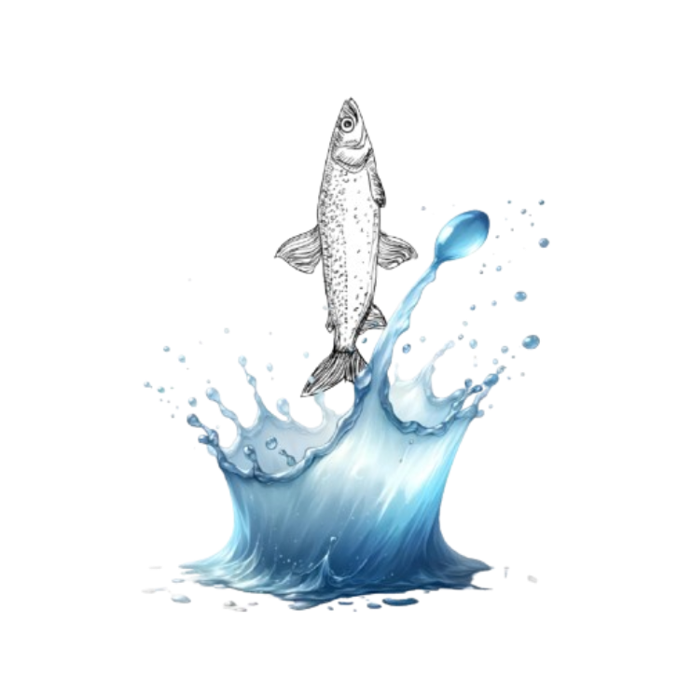
그 물
C201
손재민 이국건 이수정 정주하 조윤장 황치운

Slide 2
CONTENT
기획 배경
UCC
앱 설명
시연

Slide 3
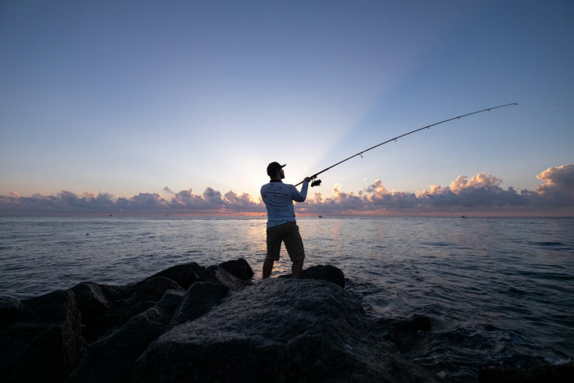

Slide 4
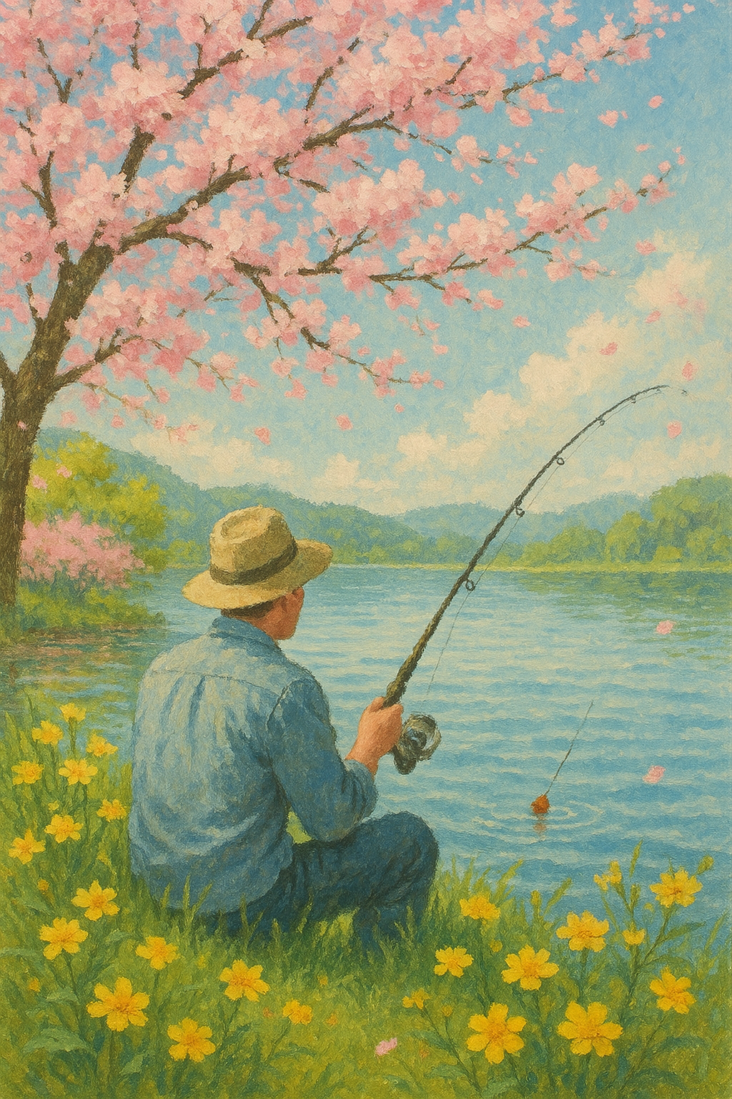

Slide 5
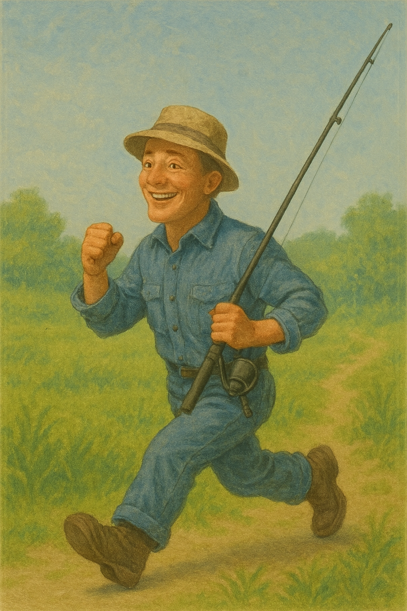
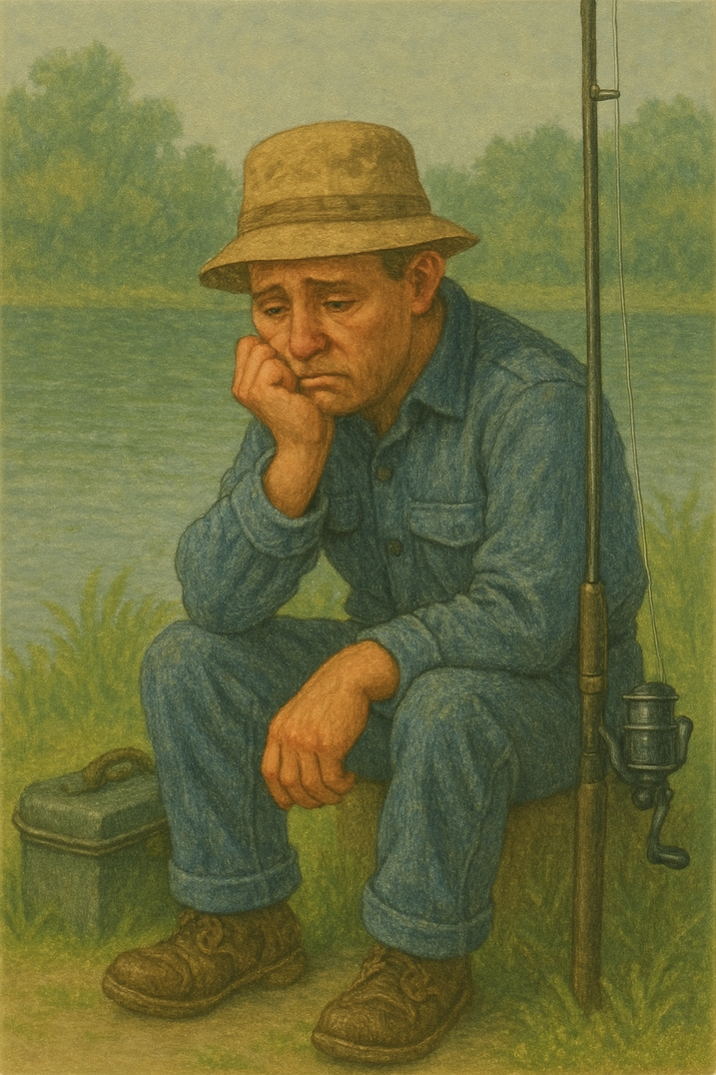

Slide 6
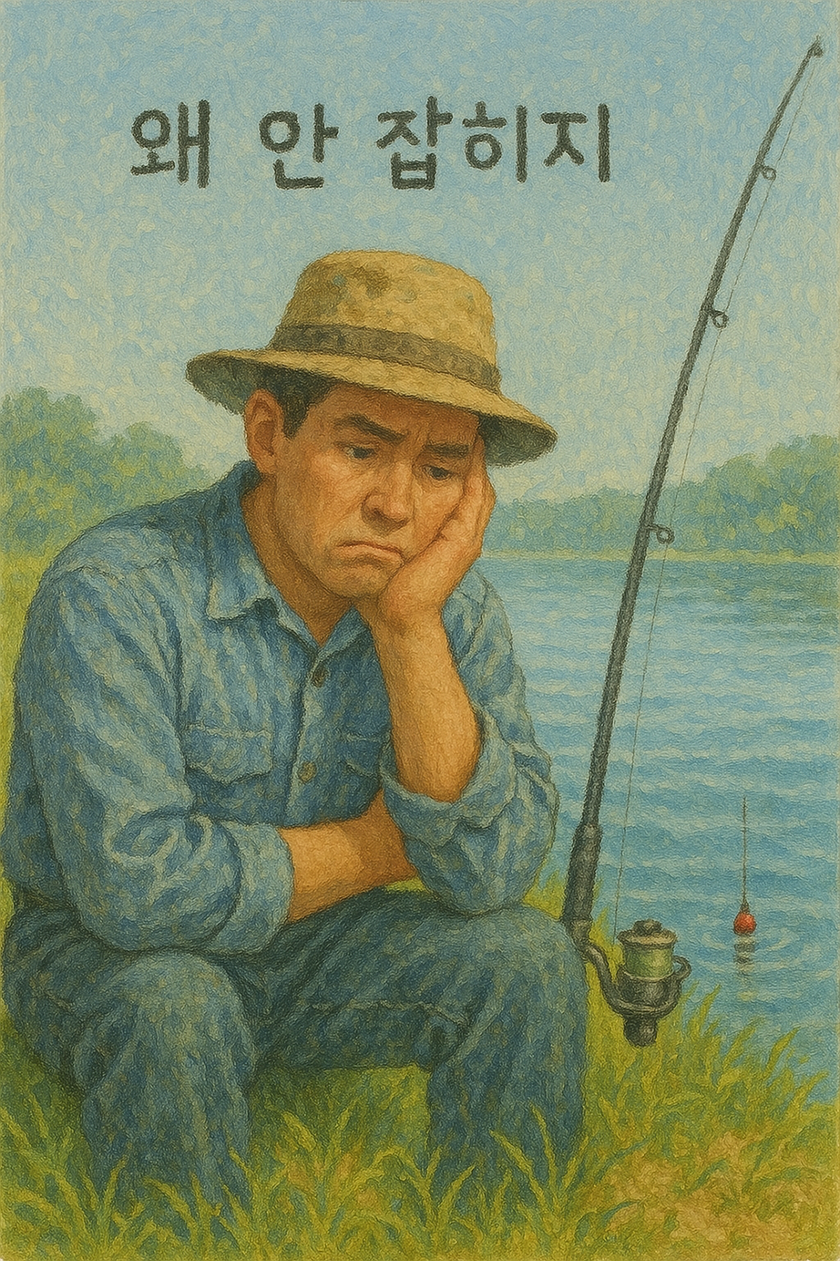

Slide 7
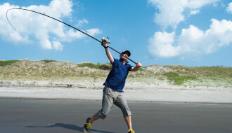
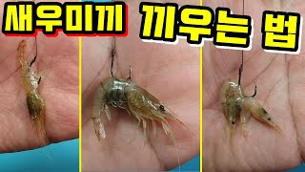

Slide 8
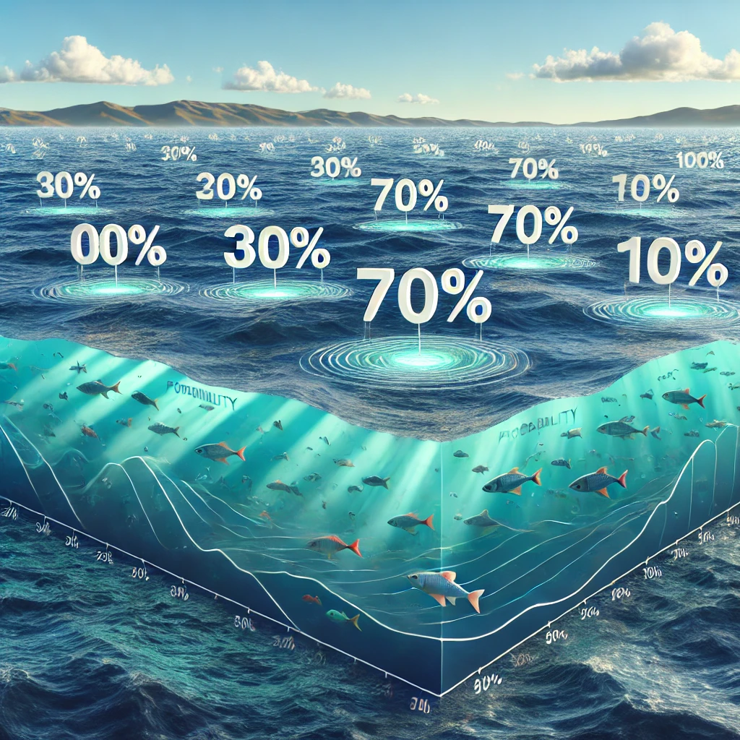
낚시 포인트

Slide 9
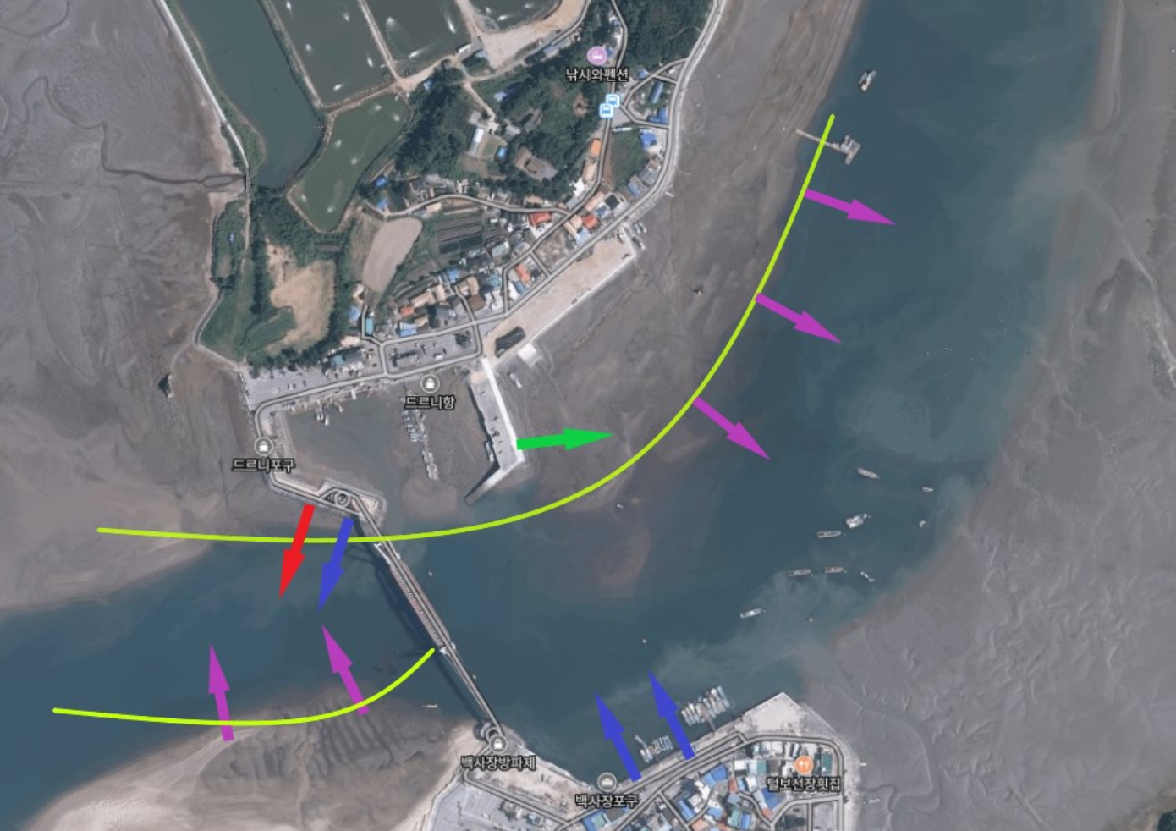
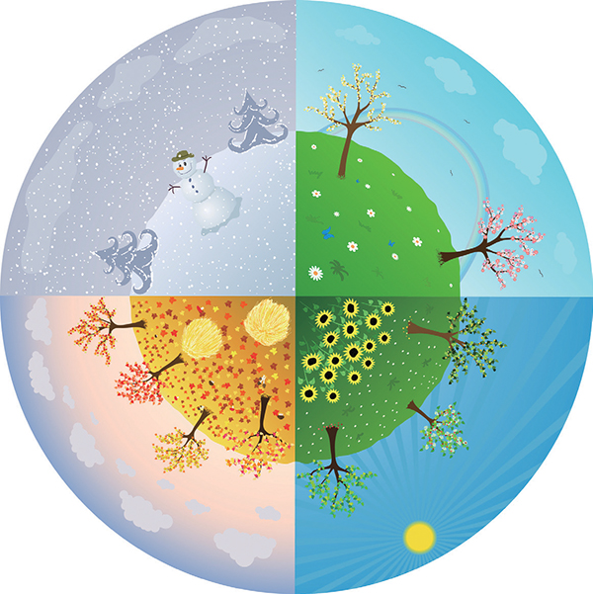

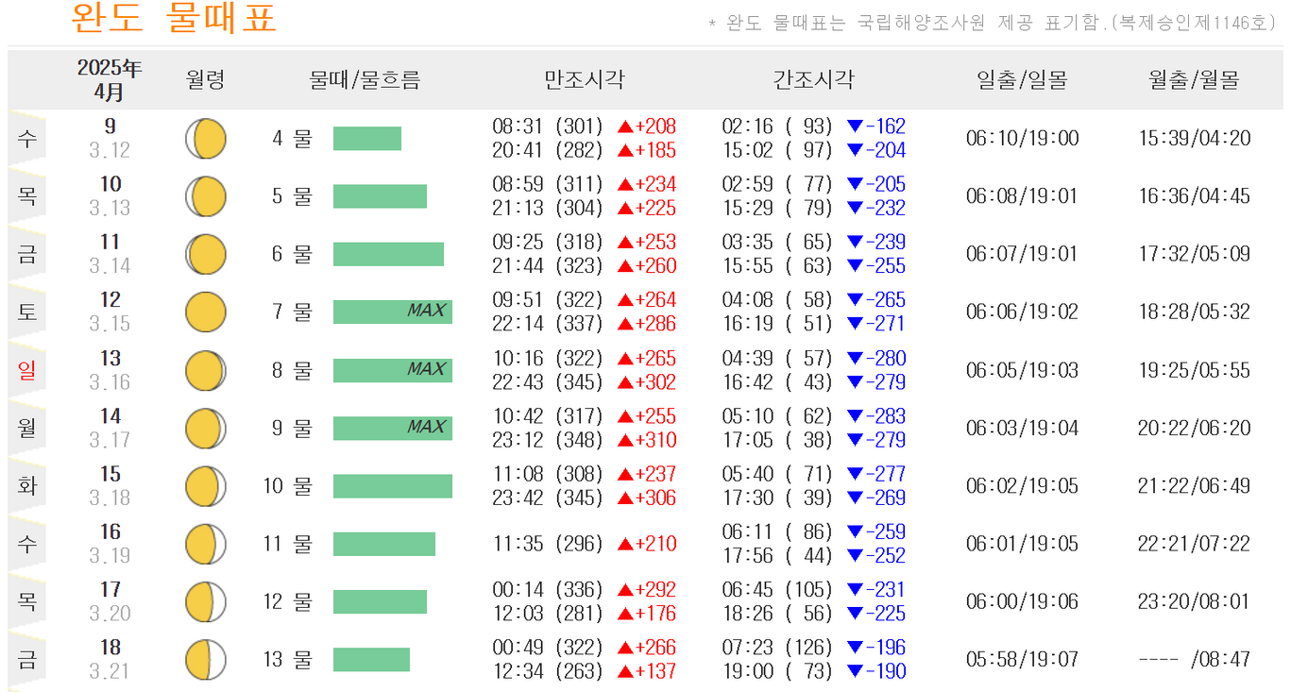

Slide 10
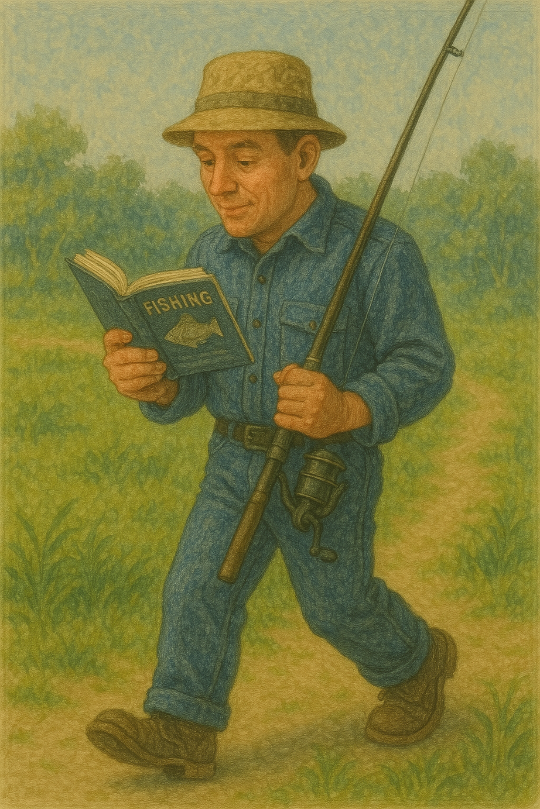


Slide 11
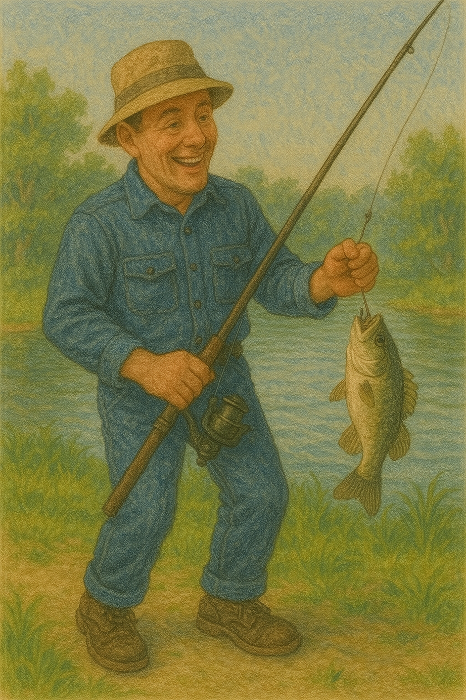

Slide 12
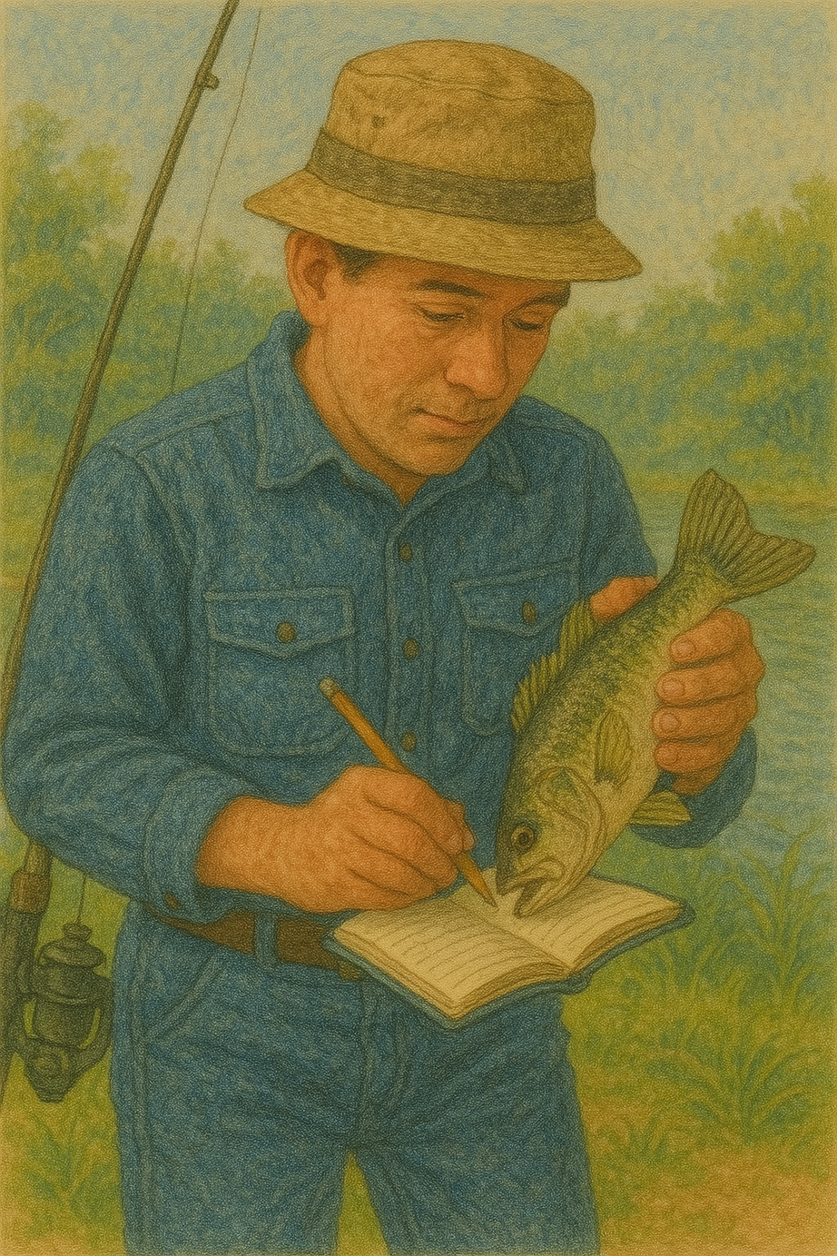

Slide 13
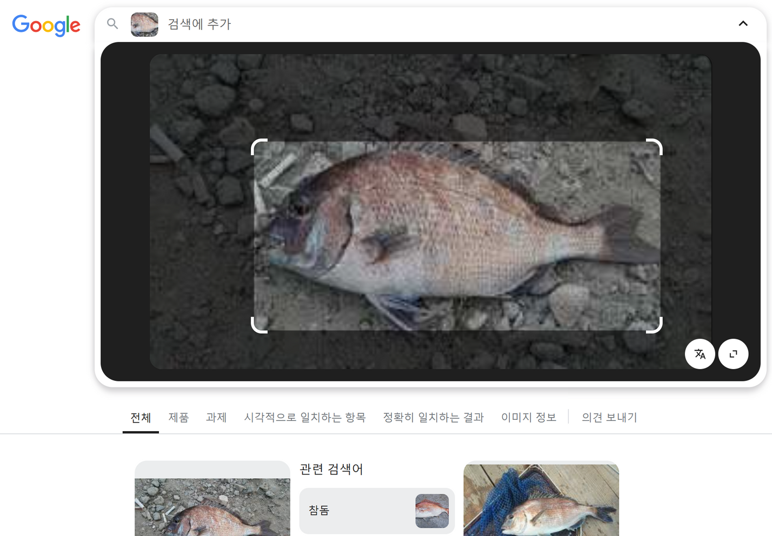
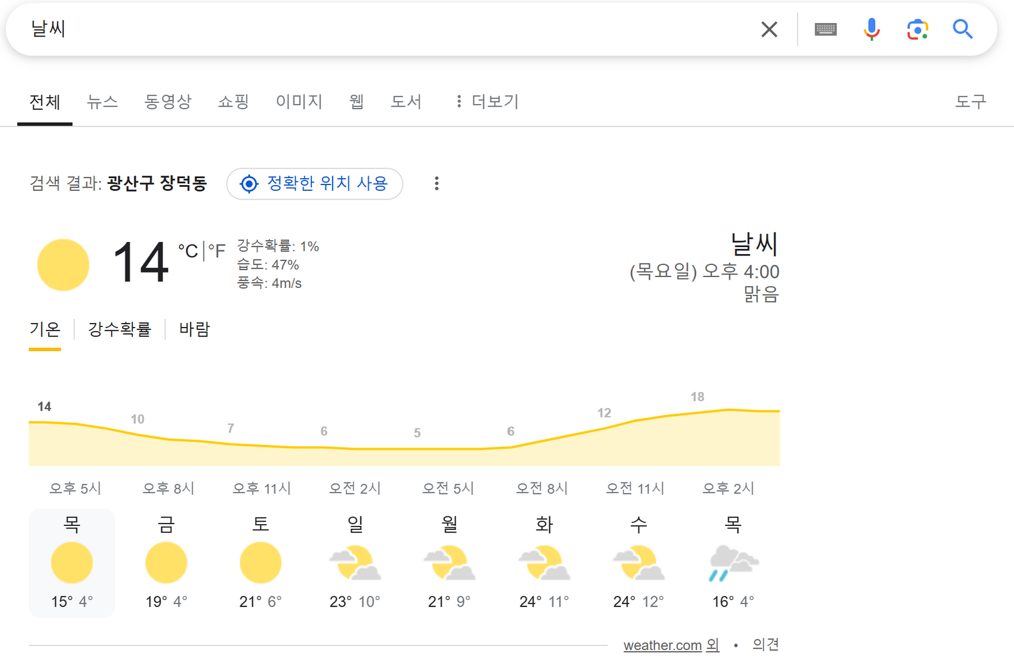
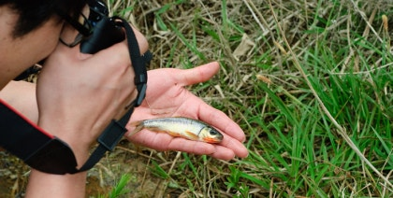

Slide 14
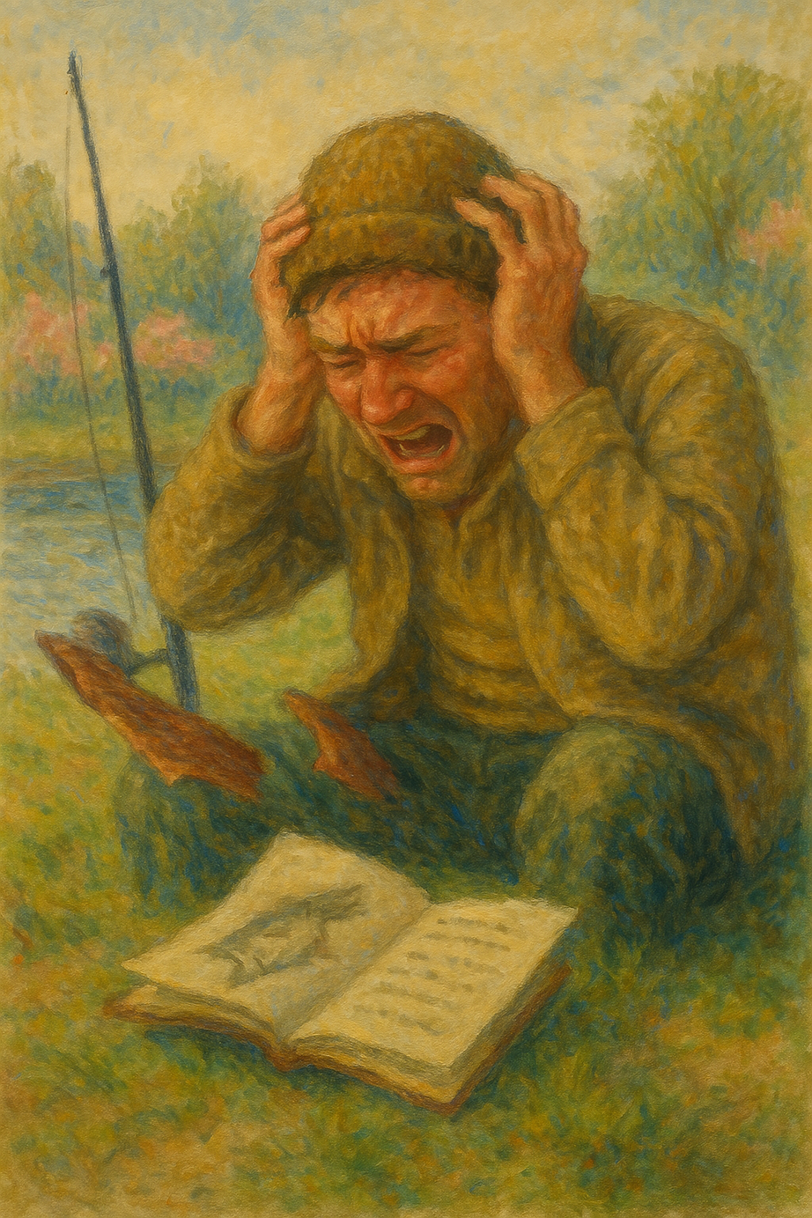

Slide 15
그
물

Slide 16
UCC

Slide 17
그 물
낚시 정보 기록
물고기 도감

Slide 18
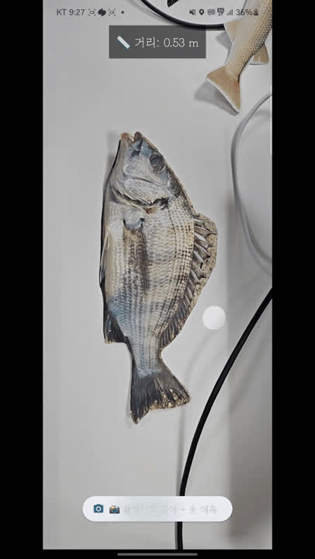

Slide 19
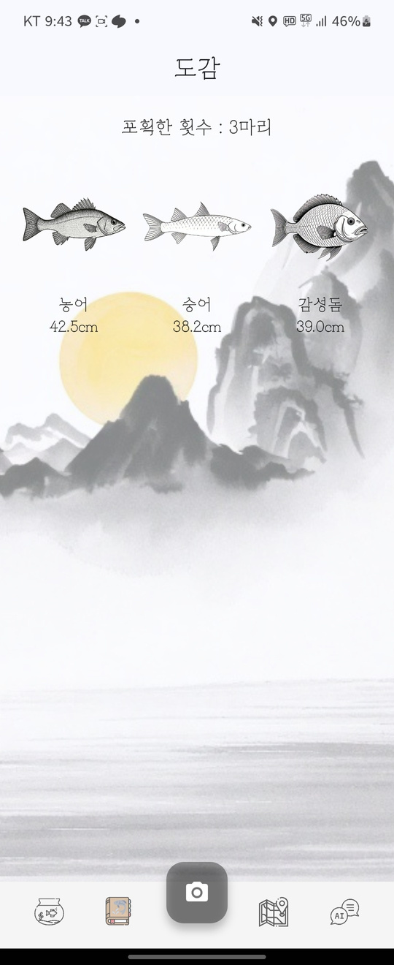
도감 확인

Slide 20
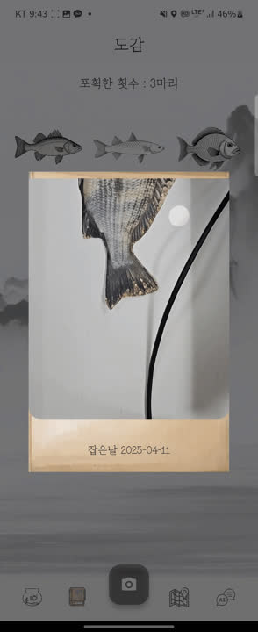
도감 확인

Slide 21
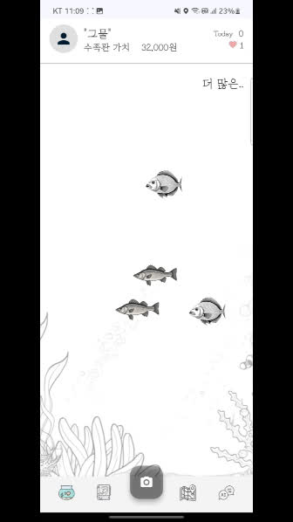
어항

Slide 22
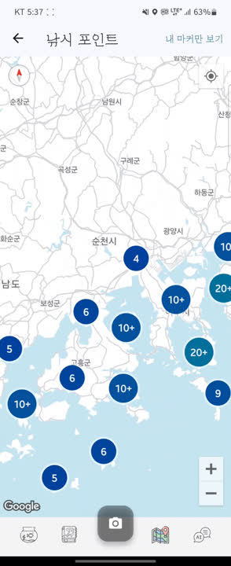
낚시 포인트 지도, 랭킹, 챗봇 기능

Slide 23
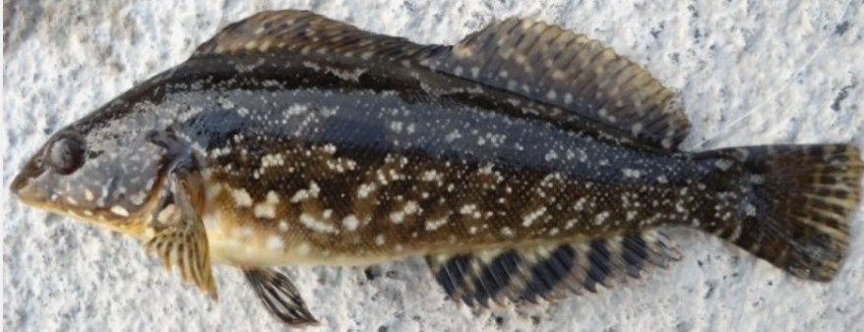
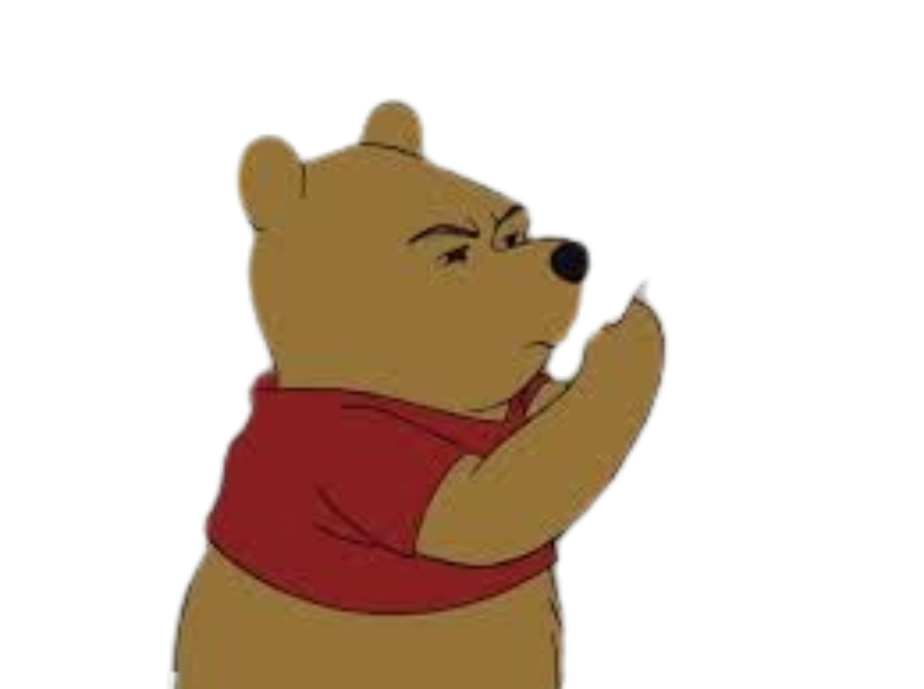
무슨 물고기?
노래미

Slide 24
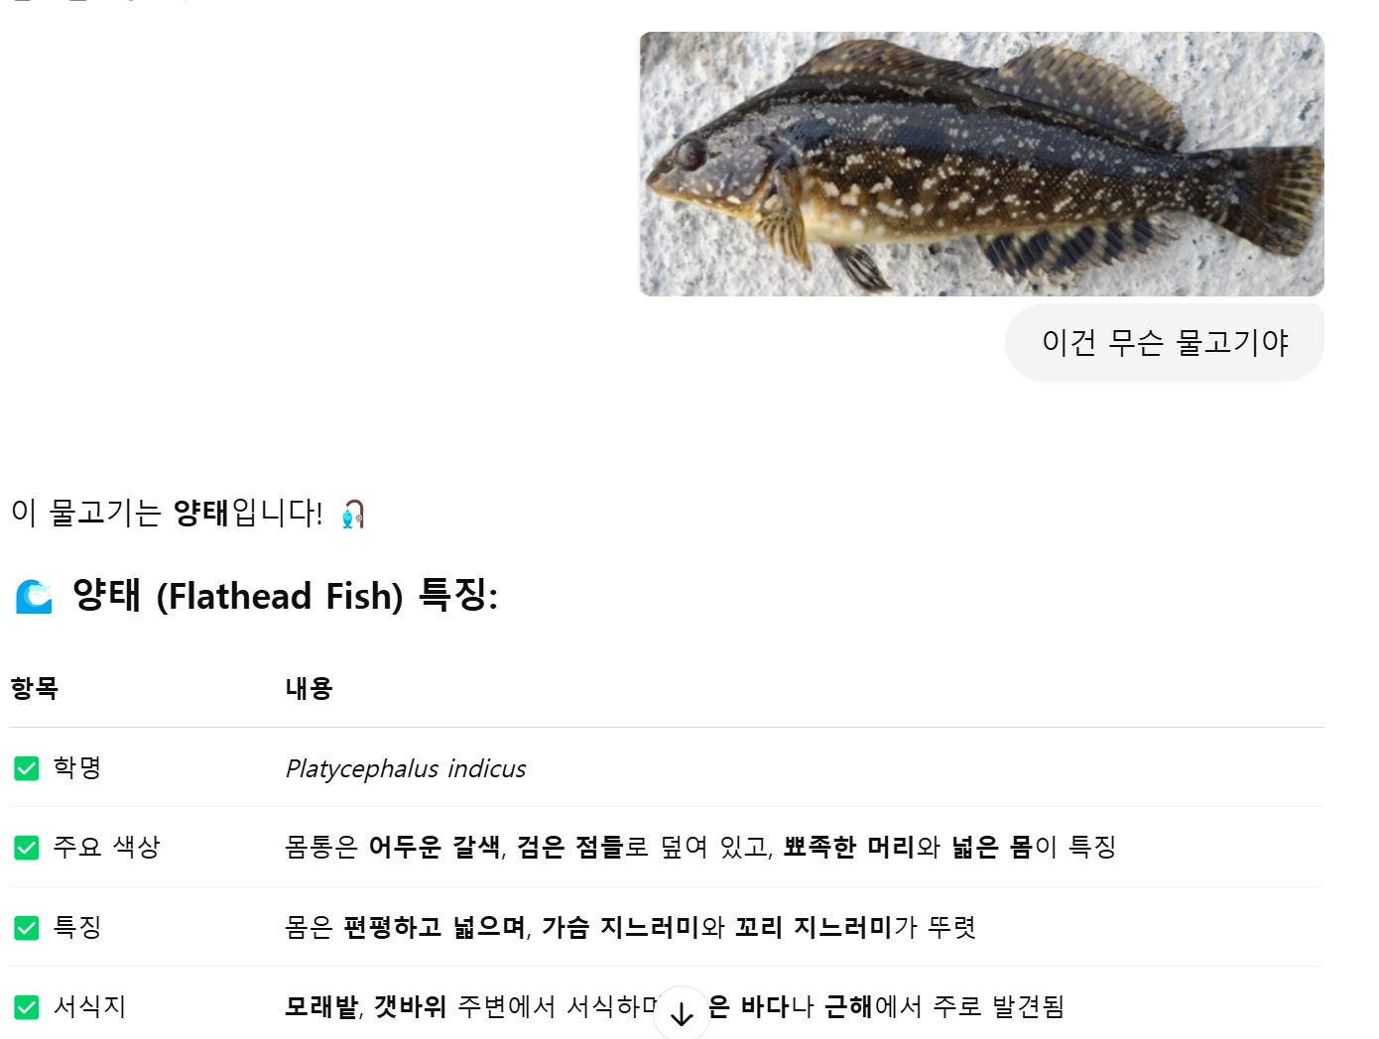
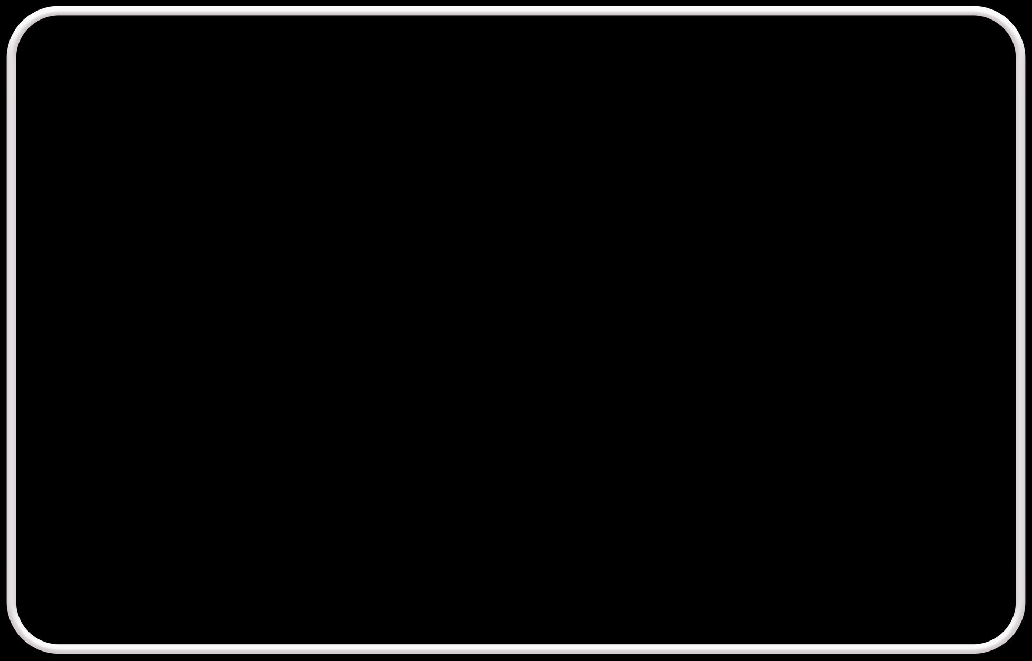

Slide 25
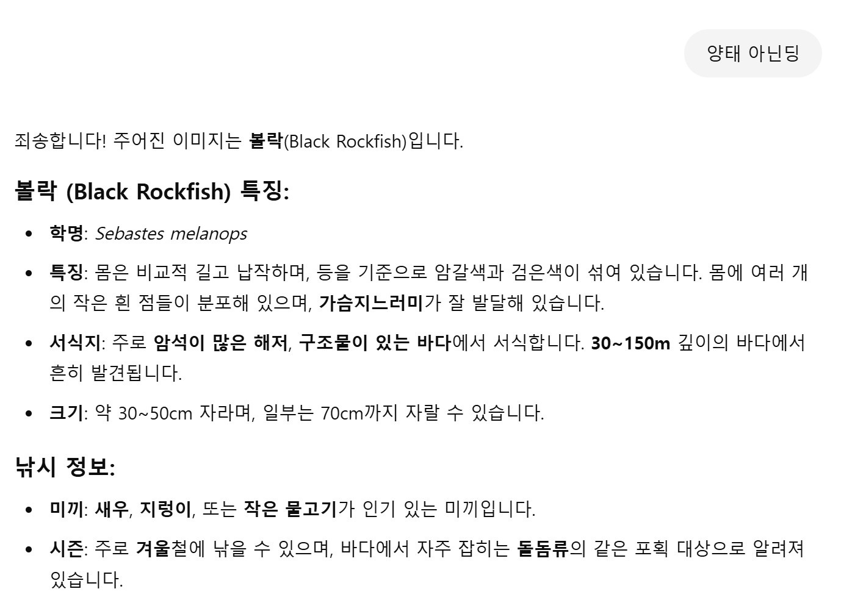

Slide 26
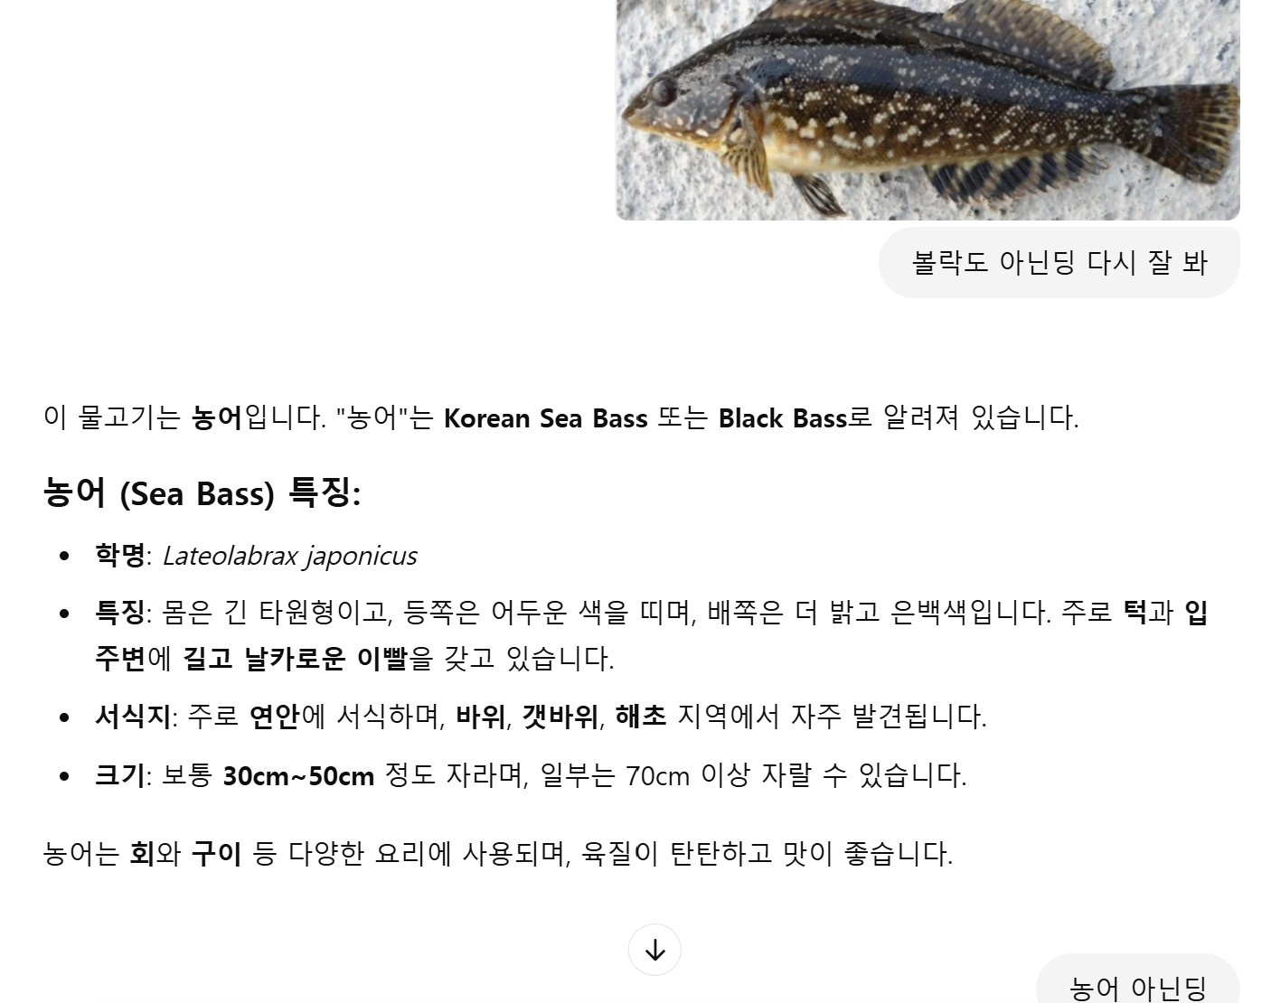

Slide 27
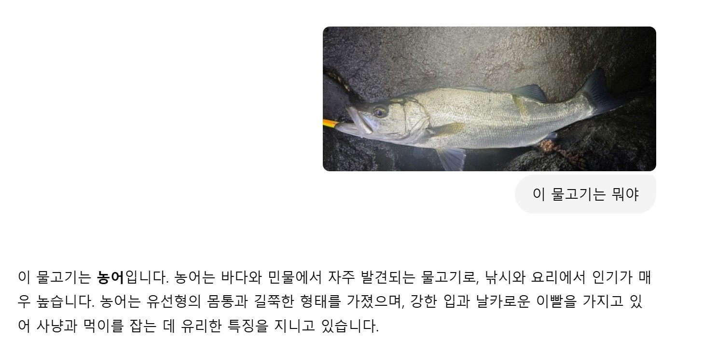
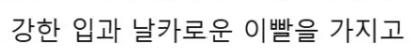

Slide 28
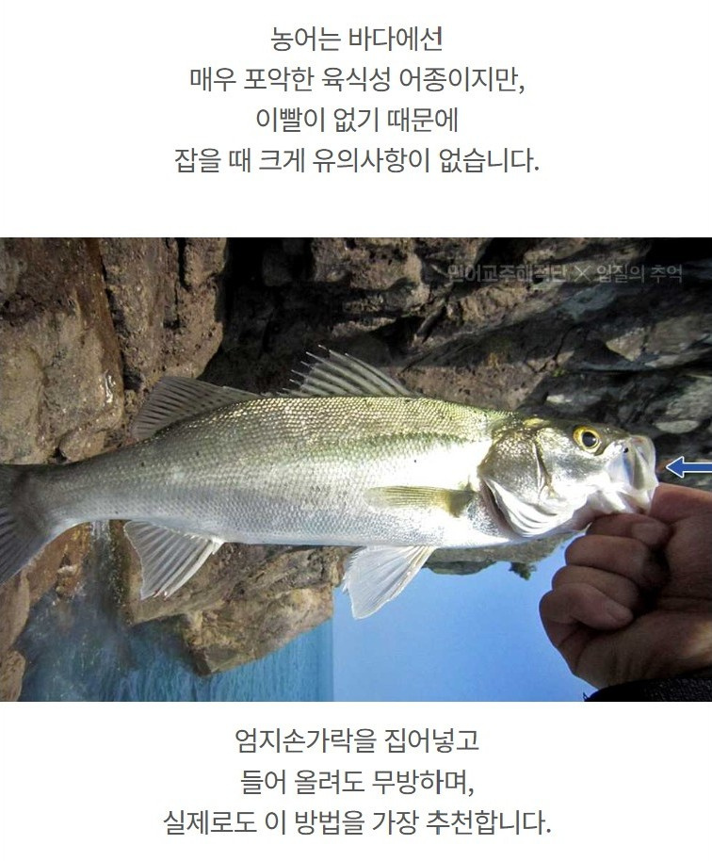
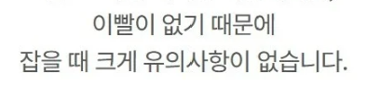

Slide 29
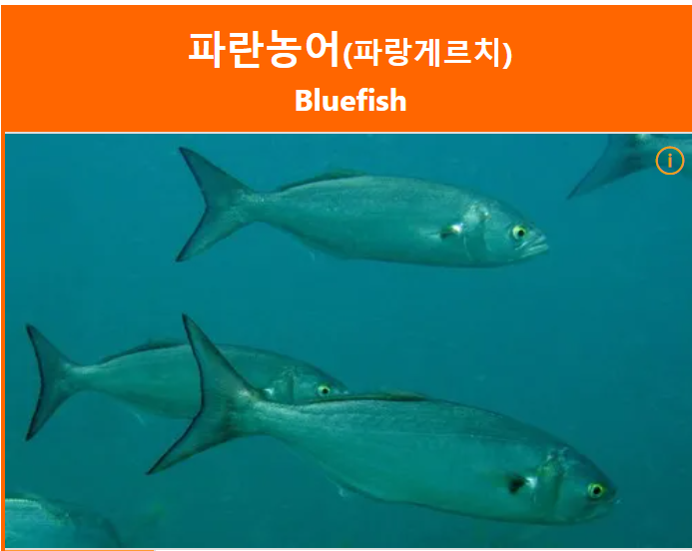
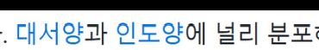
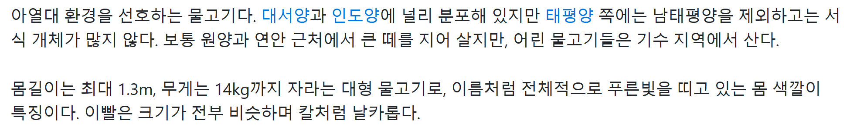
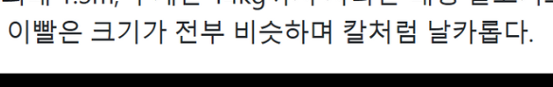

Slide 30
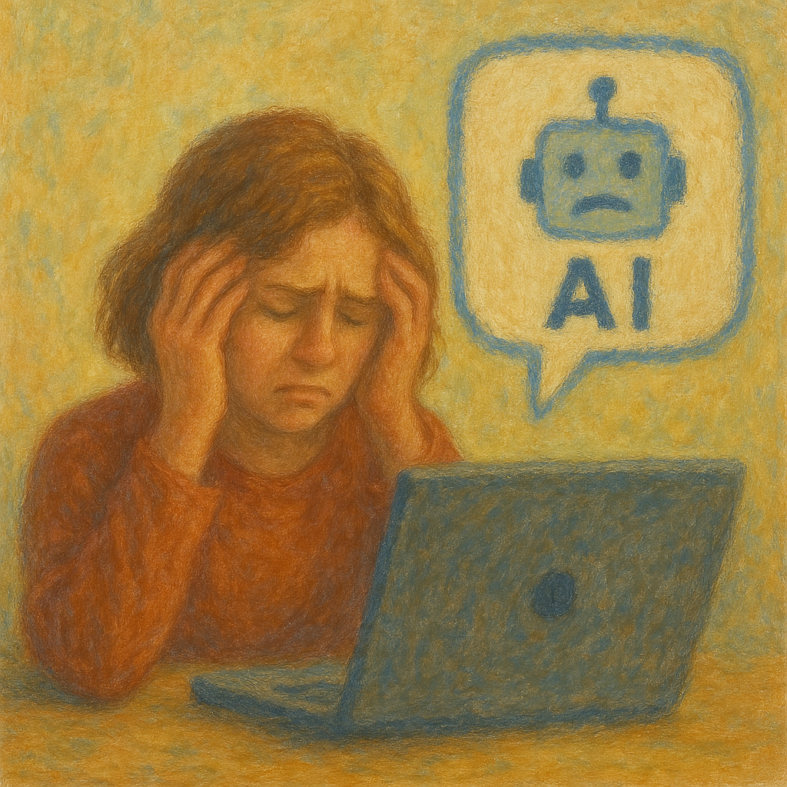

Slide 31
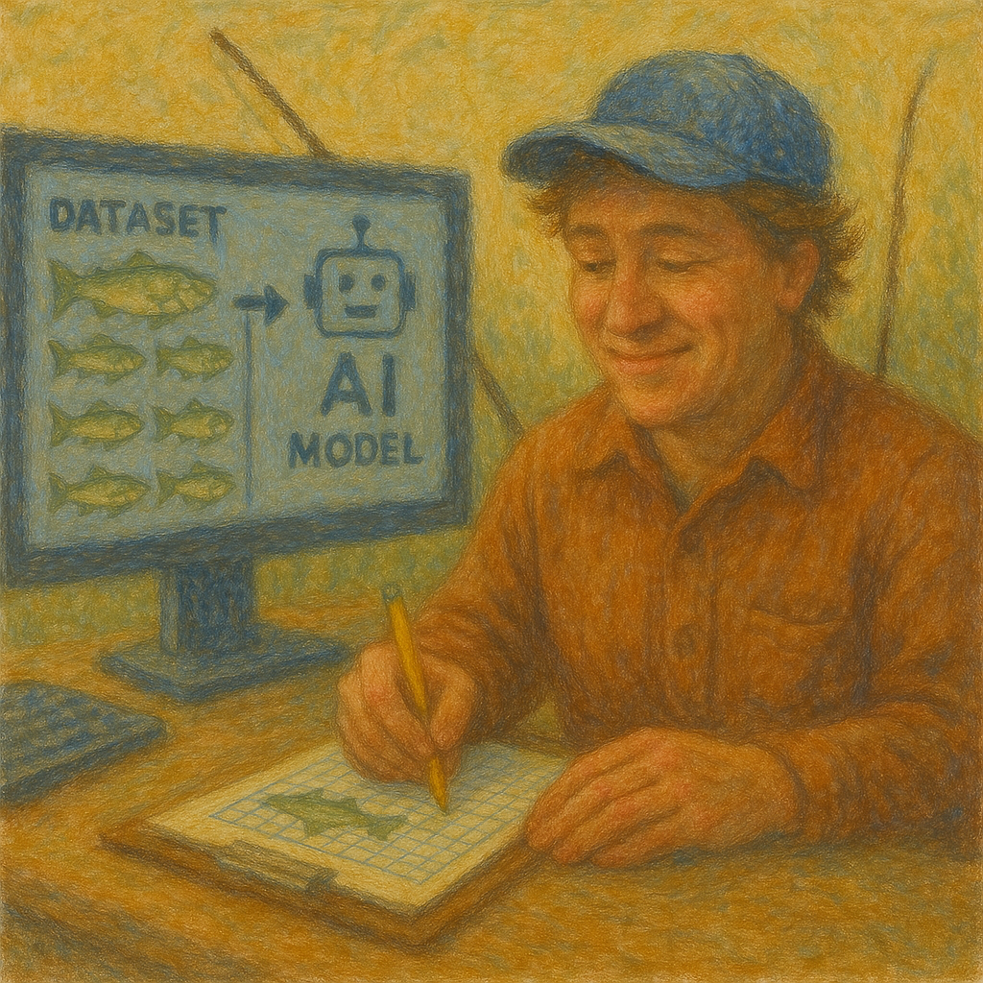

Slide 32
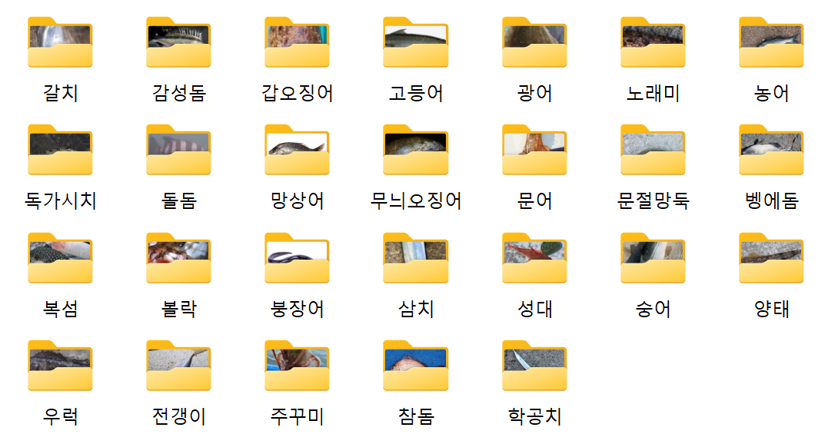
이미지 크롤링
26종
300장 씩
총 7800장

Slide 33
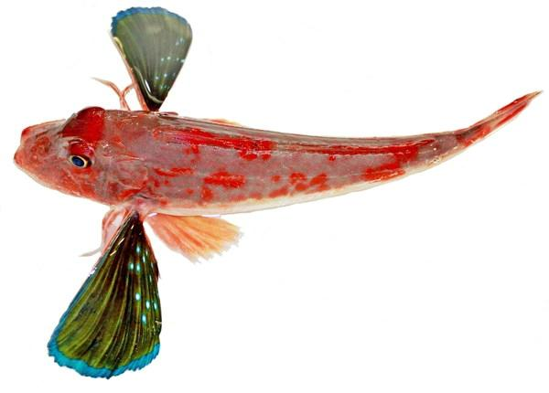
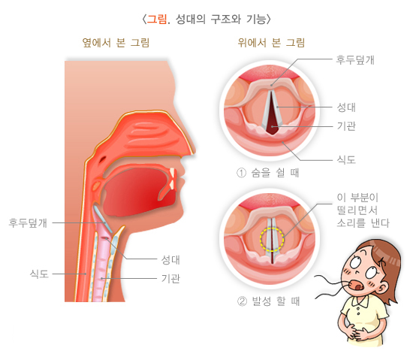

이미지 필터링
성대

Slide 34
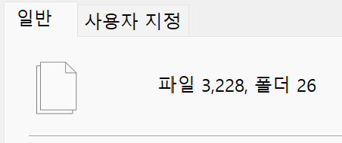
이미지 필터링
7800
3228

Slide 35
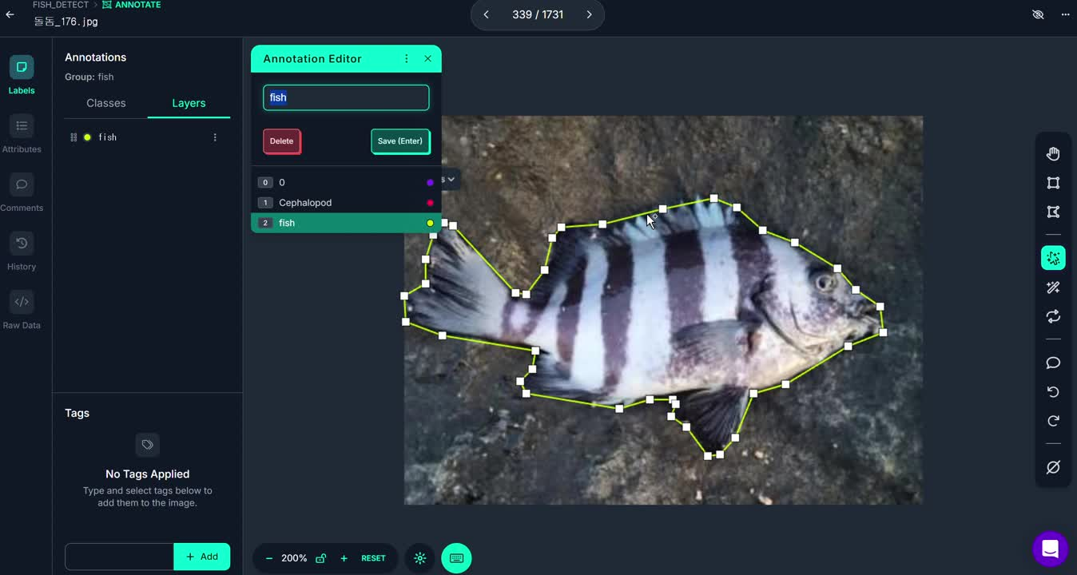
데이터 라벨링
mask
polygon 지정

Slide 36
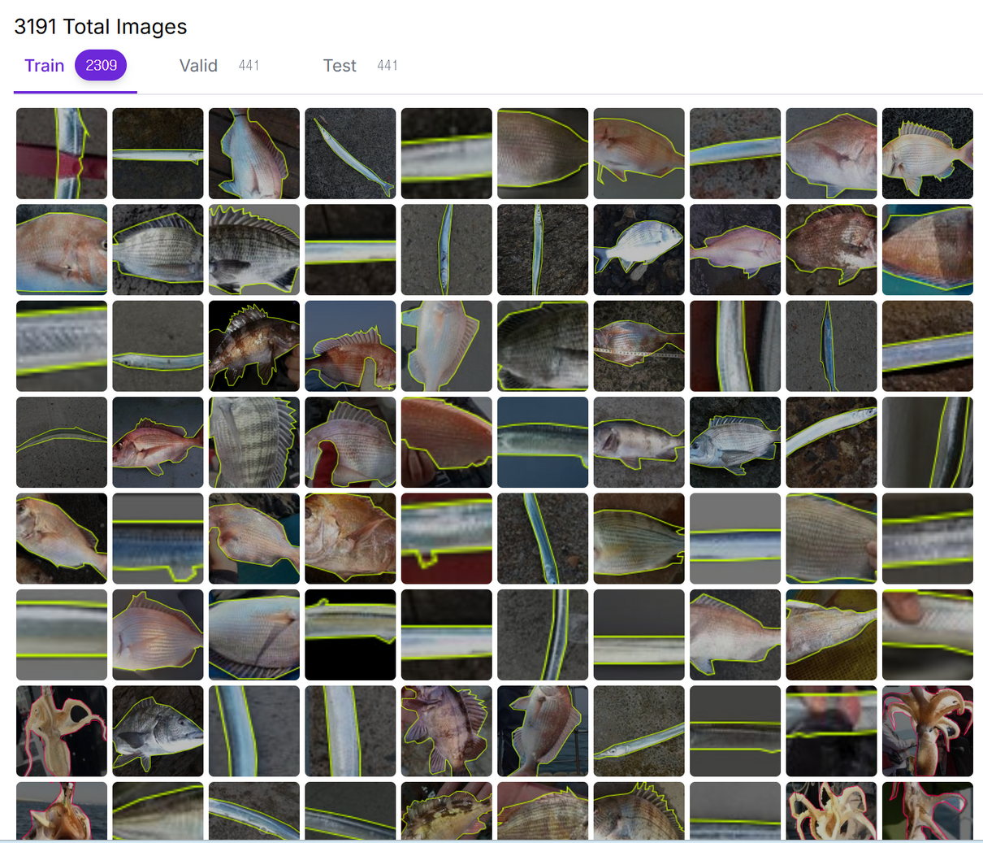
YOLOv8
instance segmentation

Slide 37
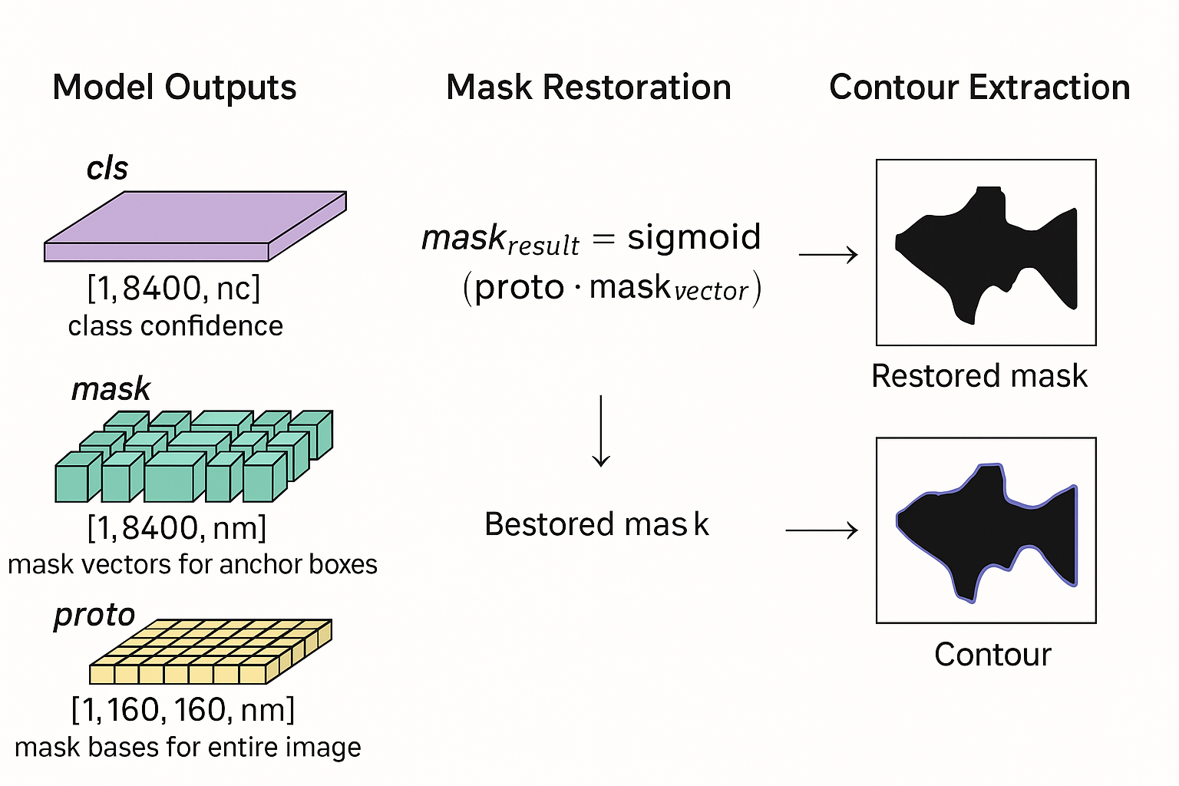
YOLOv8
instance segmentation

Slide 38
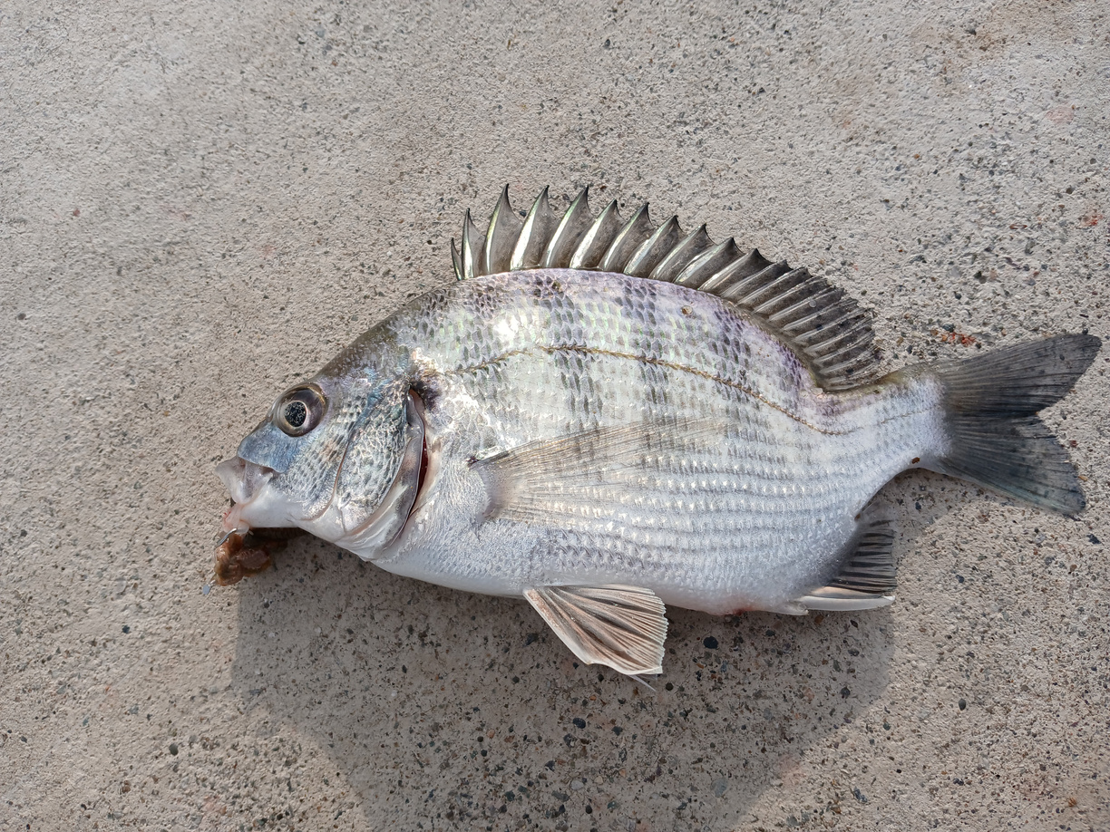

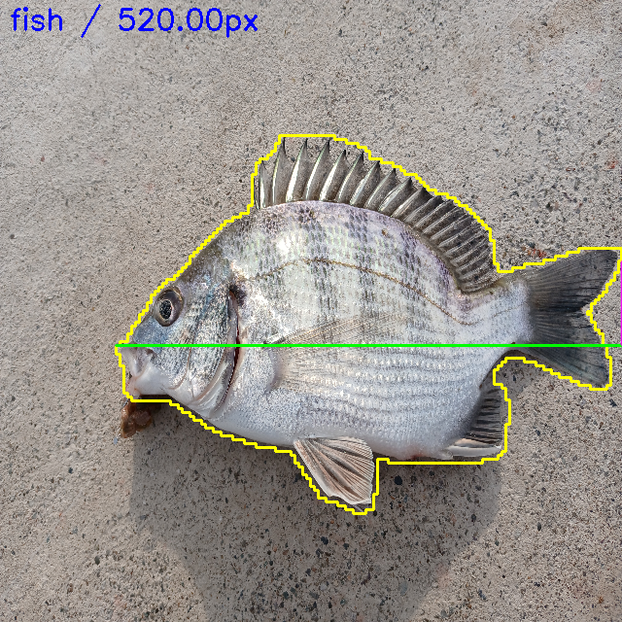
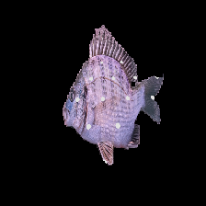

Slide 39
ResNet50
AI 기반 이미지 분류 모델
경량화, 온디바이스 AI

Slide 40


데이터 증강

Slide 41


ImageDataGenerator
회전, 이동, 전단 변형, 색상 및 밝기 조절

Slide 42


정확도 향상

Slide 43


TFLite 변환
양자화

Slide 44
길이 측정

Slide 45


AR 거리 측정

Slide 46

챗봇

Slide 47


Slide 48
시연

Slide 49

STACK

Slide 50






C201
손재민
FE
UI / UX
이국건
FE
INFRA
이수정
BE
정주하
FE
AI
조윤장
DATA
AI
황치운
BE
AI

Slide 51
THANK YOU

